Slide 1

BAĞIMLILIK GELİŞTİRME SÜRECİNE EBEVEYN BAĞLANMA BİÇİMLERİNİN ETKİSİ

Slide 2
Sorular…
Çocukluğumda anne babamla olan ilişkim şu anki sigara içme davranışımla bağlantılı olabilir mi?
Çocuğumla aramdaki ilişki ileride onun sigara içip içmeyeceğini belirler mi?

Slide 3
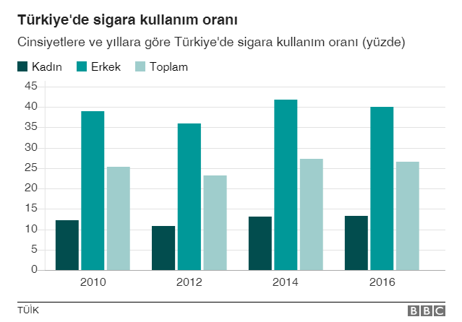
Sayılarla tütün kullanımı

Slide 4
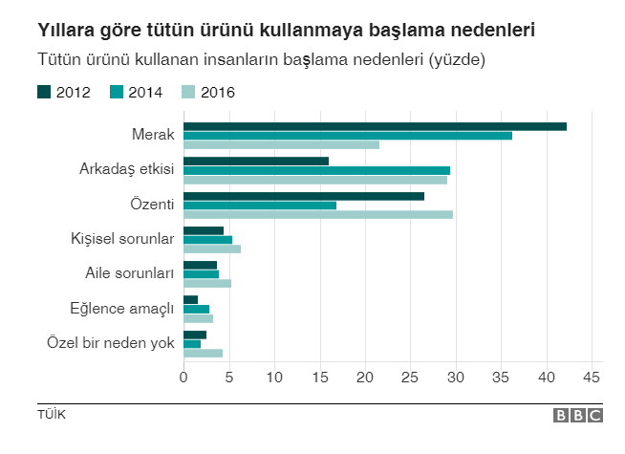
Sayılarla tütün kullanımı

Slide 5
Bağımlılık…
Kişinin kendisini kontrol edememesi, günlük davranışlarını bozacak oranda bağımlılık geliştirdiği maddeyle meşgul olması
Bundan zarar görüldüğü hâlde bu maddeleri kullanmaktan vazgeçememesi

Slide 6
Bağımlılıktaki Risk Faktörleri
Bireysel faktörler
Akran faktörü
Aile faktörü
Okul faktörü
Çevresel faktörler

Slide 7
Aile Faktörü…
Anne-baba-çocuk ilişkisindeki bağlanma biçimi
Ailede sigara/alkol/madde kullanımının olması
Çocukluk dönemindeki ihmal ve istismar
Ebeveyn tutumları
Çocuklara uygun sınırların konulmaması

Slide 8
Yaşam boyu bağlanma
Erken dönemde bakım verenlerle kurulan ilişki
Anne ve çocuk etkileşimi
‘’Değerli ben’’
‘’Güvenilir o’’

Slide 9
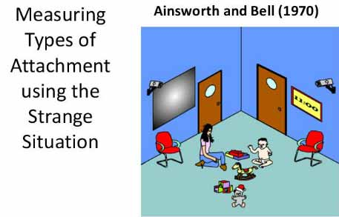
Bağlanma Stilleri

Slide 10
Bağlanma Stilleri
 | Benlik Modeli Kendini Algılama | Başkaları Modeli Başkalarını Algılama
Güvenli | Olumlu | Olumlu
Saplantılı | Olumsuz | Olumlu
Kayıtsız | Olumlu | Olumsuz
Kaygılı | Olumsuz | Olumsuz

Slide 11
Bağlanma Stilleri
Bağlanma kuramına göre, ihtiyaç anında hazır bulunan, çocuğun ihtiyaçlarına duyarlı, yakınlık arayışına cevap veren bakım veren kişi ile etkileşimler sayesinde güvenli bağlanma hissi oluşur.
Kişide sevildiğine, değer ve başkalarının ulaşılabilirliğine ilişkin olumlu beklentiler geliştirdiğinde temel duygu düzenleme stratejileri etkin olarak gelişir.

Slide 12
Güvenli Bağlanma
  Bağlanma objesini güvenlik üssü olarak kullanan,
  Yabancı karşısında anneye yönelen,
  Ayrılmaya tepkisi kısmen huzursuz olan,
  Bağlanma objesi ile yakınlık ve teması arayan,
  Yeniden birleşmeden sonra kolayca sakinleşen,
  Buluşma sonrası keşfe devam eden bebeklerdir.

Slide 13
Saplantılı Bağlanma
Ayrılma öncesinde çevreyi keşif yerine anneye sıkıca yapışan,
Ayrılmaya yoğun bir kaygı ve kızgınlık gösteren,
Yabancı ile iletişimi reddeden,
Yeniden birleşmeden sonra kolayca sakinleşmeyen (kızgınlık, direnç, vurma, itme gösteren) çocuklardır.

Slide 14
Kayıtsız Bağlanma
Annenin varlığında ilgisiz gibi duran,
Ayrılma anından çok fazla etkilenmiyor görünen,
Yabancıya da anneye verdiği tepkiyi veren veya anneyi çok durgun karşılayan,
Yeniden birleşmeden sonra da anneleri ile temas kurmaktan kaçınan,
Dikkatini daha fazla oyuncaklara verir görünen bebeklerdir.

Slide 15
Kaygılı Bağlanma
  Çok güvensiz olan,
  Ayrılmaya karşı davranışlarında çelişkiler gösteren (anne kucağına aldığında uzaklara bakan veya tepkisiz, depresif duyguyla yaklaşan),
  Dağınıklıklarını, şaşkın bir yüz ifadesiyle ortaya koyan,
  Sakinlemenin ardından biraz bağıran veya garip donuk bir duruş sergileyen çocuklardır.

Slide 16

Bağlanma Gerçekleşmezse…
Hayatının ilk yıllarında sağlıklı bağlanamayan çocuk, hayat boyu izlerini taşır.

Slide 17
Duygu düzenlemek?
Bir duygunun oluşmasını önlemek (Kaygı gibi)
Bir duyguyu azaltmak (öfke gibi)
Bir duyguyu korumak (sakin kalmak gibi)
Bir duyguyu başlatmak (ilham almak gibi)
Bir duyguyu çoğaltmak (neşe gibi)

Slide 18
Duygu düzenlemeyi öğrenemeyen çocuk…
Stresle başa çıkmakta zorluk
Problem yaşandığında kaçınma davranışı sergileme
Sorunu olduğundan çok daha büyük bir şekilde algılama
Sigara,alkol,madde,teknoloji kullanımına başlama/kullanımını arttırma

Slide 19
Bağlanma ve Bağımlılık
Kaygılı bağlanan bireyler “ya hep ya hiç” bakış açısıyla yaşamdaki sorunlarla mücadele etmeye çalışırlar.
Kayıtsız bağlanmaya sahip bireyler kimseyle yakınlık kuramaz, onlara göre insanların varlığı yokluğu birdir.
Hem kaygılı bağlananlar hem de kayıtsız bağlananlar bağımlılık davranışlarına daha yatkın hale gelmektedir.

Slide 20
Araştırma Sonuçları
Hem klinik örneklemde hem de normal örneklemde sigara kullanım şiddetinden eroin bağımlılığına, alkol kullanımından problemli internet kullanımına kadar çeşitli bağımlılık davranışlarının güvensiz bağlanma stilleri ile pozitif ilişkisini göstermektedir.
Schindler ve arkadaşlarının yürüttükleri çalışmalarda, bağımlılar arasında güvenli bağlanmanın çok seyrek görüldüğü özellikle kaygılı bağlanmanın yaygın olduğu görülmüştür.
Bazı araştırmalar kaygılı bağlanma ile madde bağımlılığı ve internet bağımlılığı arasında anlamlı bir ilişki bulurken bazı araştırmalar alkol, esrar ve sigara kullanım sıklığı ile kayıtsız bağlanma arasında anlamlı ilişki olduğunu göstermektedir.

Slide 21
Araştırma Sonuçları
2012 yılında İstanbul’da 2140 öğrenci ile yapılan çalışma sonucunda kayıtsız bağlanan öğrencilerin %48’inin madde kullanımının olduğu belirlenmiştir.
2018 yılında Diyarbakır’da 201 öğrenci ile yapılan çalışma sonucunda madde bağımlılığı ile anne baba tutumu arasındaki ilişki incelendiğinde sıkı denetimli ailelerin çocuklarının madde kullanımı anlamlı bir seviyede daha yüksek çıkarken, kabul/ilgi boyutundaki ergenlerin madde kullanım oranı anlamlı bir seviyede daha düşük çıkmıştır.

Slide 22
Ebeveynler çocuklarını tütün bağımlılığından nasıl koruyabilir?
Güçlü ve pozitif aile bağları
Ebeveynlerin çocuklarının yaşamlarına ilgili olmaları
Ebeveynlerin çocuklarının arkadaşlarından ve neler yaptıklarından haberdar olmaları
Aile içi kuralların açık olması ve herkesin bunlara uyması
Potansiyelini kullanabilmesine destek olma
Okul, kulüpler gibi kurumlarla kurulmuş güçlü bir bağ
Sigara, alkol, madde, teknoloji kullanımı ile ilgili yaşa uygun doğru bilgilenme

Slide 23
Ebeveynler çocuklarını tütün bağımlılığından nasıl koruyabilir?
Çocuğunuz kaç yaşında olursa olsun, sigara paketlerini, tütün ürünlerini, nargile vb. maddeleri, kül tablalarını göz önünde bulundurmamak
Evinizde kimsenin sigara içmesine izin vermemek
Eviniz dışındaki ortak yaşam alanlarında da sigara içmemek ve içtirmemek

Slide 24
Ebeveynler çocuklarını tütün bağımlılığından nasıl koruyabilir?
Sigara kullanan birinden çocuğunuzun yanında bahsederken “Ne yapsın, çok derdi var!”, “Sıkıntısı var da ondan içiyor.” gibi insanın stresliyken sigara kullanması normalmiş havası veren cümleler kurmamak
Çocuğunuzun yanında veya sizi görebileceği bir mesafede asla sigara içmemek / pasif içicilikten korumak
Akran baskısı konusunda bilgilendirmek

Slide 25
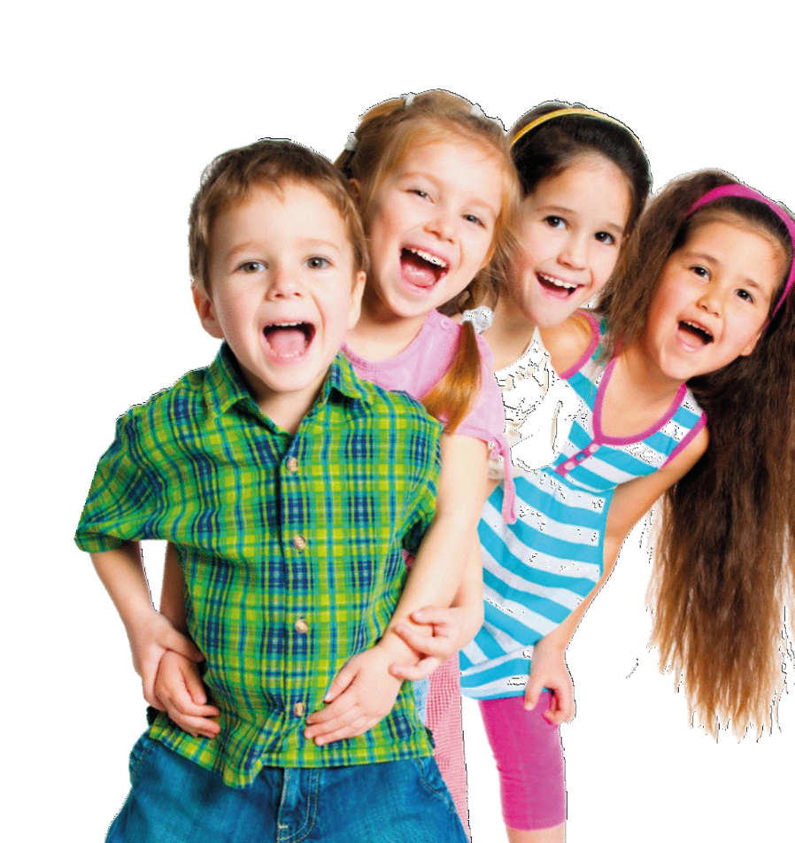
Çocuğunuzun maruz kalabileceği akran baskısı karşısında tedbir alabilmeniz için…
Akran baskısı, çocuğun yaşıtları ya da içinde bulunduğu grup tarafından bir şeyi yapmaya zorlanması
ya da cesaretlendirilmesidir.
Duygu ve düşüncelerini korkmadan ve açık yüreklilikle sizinle paylaşabileceği bir ortam oluşturun.
Çocuğunuza “hayır” demeyi öğretin.

Slide 26
Çocuğunuzun maruz kalabileceği akran baskısı karşısında tedbir alabilmeniz için…
Herhangi bir gruptan baskı gördüğünde veya istemediği bir davranışı yapmaya zorlandığında, bunu sizinle veya öğretmenleriyle paylaşabileceği
konusunda ona cesaret kazandırın.
Çocuğunuzun, davranışlarının sonuçlarını fark etmesini, davranışlarının sonucunda kendisine veya başkalarına verebileceği zararları düşünmesini sağlayın.

Slide 27
Çocuğunuzun maruz kalabileceği akran baskısı karşısında tedbir alabilmeniz için…
Çocuğunuza kısa ve uzun vadeli hedefler koyun. Onunla neden okula gittiği, okula gitmesinin esas amacının ne olduğu, ileride nasıl bir hayat hayal ettiği gibi esas amacına bağlanmasını kolaylaştıracak konuşmalar yapın.
İstemediği veya yanlış olan şeylere karşı koyarak, yanlışa “hayır” diyerek güçlü olabileceğini, esas güçlü ve erdemli davranışın bu olduğunu ona öğretin.

Slide 28
Çocuk ve Sınırlar
Her çocuğun sınırlarını bilmeye ihtiyacı vardır.
Sınırlar çocuğun kapasitesini aşmamalı.
Koyduğunuz sınırlar açık ve anlaşılır olmalı.
Kurallarınız çocuğa ne yapmamasını söylediği kadar ne yapması gerektiğini de söylemeli.
Sınırlarınız geniş olsun ama bunları tutarlı ve
“deliksiz” tutun.

Slide 29
Kaynakça…
Bowlby, J. (1980). Attachment and loss (Vol. 3). Loss, New York: Basic Books.
Bowlby, J. (1988). Developmental psychiatry comes of age. American Journal of Psychiatry, 145, 1-10.
Cömert I., Ögel K. (2014). Attachment Styles of Adolescent Substance Users. Addicta: The Turkish Journal on Addictions • Spring 2014 • 1(1) • 26-40.
Görgün, S., Tiryaki, A. ve Topbaş, M. (2010). Üniversite öğrencilerinde madde kullanma ve anne babaya bağlanma biçimleri. Anadolu Psikiyatri Dergisi, 11, 305-312.

